Slide 1

Готовые методы выявления терминов в научных текстах
Карпов Владимир Сергеевич, студент ВМК 2 курс

Slide 2
Обзор методов извлечения терминов
В рамках доклада будут проанализированы готовые программные решения для автоматического извлечения терминов, применимые в конкурсе RuTermEval-2024. Основное внимание уделено следующим подходам:
Статистические методы
Изучение подходов, таких как TF-IDF, C-value и RAKE, для выявления терминов.
Машинное обучение
Рассмотрение методов последовательной разметки и бинарной классификации.
Большие языковые модели
Анализ работы с LLM, в частности, one-shot prompting для извлечения терминов.

Slide 3
Конкурс RuTermEval-2024
Трек 1
Трек 2
Трек 3
Выявление терминов в научных текстах
Выявление и классификация терминов по трём классам: specific_term, common_term, nomen
Классификация с трансферным обучением на другие домены
Классы терминов
Под выявлением терминов подразумевается идентификация фрагментов текста, являющихся терминами в широком понимании.
specific term – термины, специфичные доменно и лексически
common term – термины, специфичные только доменно
nomen – наименования уникальных объектов

Slide 4
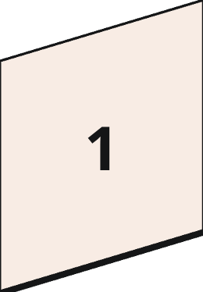
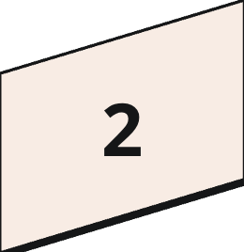
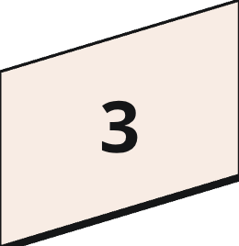

Задачи - поиск и анализе готовых программных решений для участия в описанном выше конкурсе
Систематизация подходов
Анализ существующих методов автоматического извлечения терминов из русскоязычных текстов
Поиск готовых решений
Выявление библиотек и предобученных моделей, применимых для задачи
Анализ характеристик
Изучение технических параметров и возможностей найденных продуктов
Оценка эффективности
Тестирование на основе метрик F1-score, Recall, Precision

Slide 5
Характеристики продуктов и подход к их поиску
Подобранные программные решения и инструменты разделены на две ключевые категории, каждая из которых имеет свои специфические требования.
Готовые библиотеки
Предобученные модели
Простой API и лёгкость интеграции
Поддержка русского языка на уровне предобучения
Открытый исходный код или подробная документация
Возможность дообучения (fine-tuning)
Настройка параметров (стоп-слова, шаблоны)
Кастомизация параметров и выдаваемых значений
Поддержка русского языка или языковая независимость
Документированность архитектуры
Для поиска и отбора методов и инструментов, отвечающих этим критериям, использовались следующие поисковые системы и платформы:
Yandex – для поиска русскоязычных ресурсов и решений.
Google – для англоязычных запросов и глобальных исследований.
Perplexity – для анализа методов, научных статей и готовых реализаций.
DeepSeek/Github Copilot – для генерации списков решений и первичного тестирования.

Slide 6
Статистические методы выявления терминов
Данный подход основан на ранжировании слов-кандидатов по их терминологичности с помощью статических мер. Он использует частотные и позиционные характеристики слов для оценки их терминологичности.
Общий препроцессинг:
Лемматизация: Приведение слов к начальной форме, используя библиотеку pymorphy2.
Удаление стоп-слов: Отфильтровывание слов общей лексики, не несущих специфической терминологической нагрузки, с помощью библиотеки stop_words.
Метрики качества
Для оценки эффективности методов были использованы упрощенные метрики, поскольку полноценное тестирование в конкурсной системе было недоступно:

Slide 7
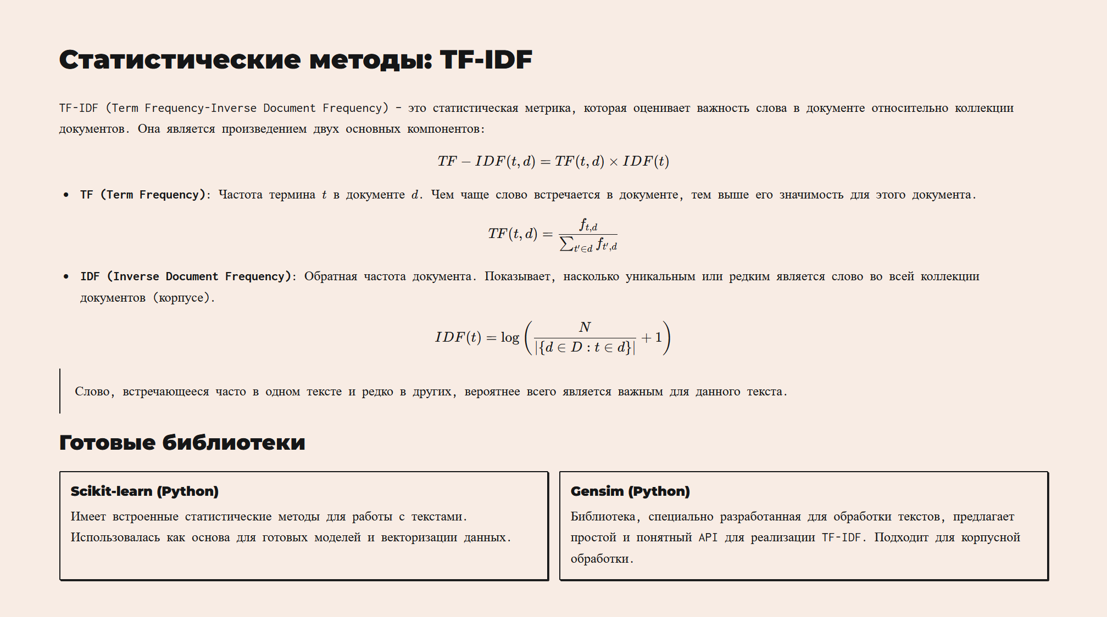
Статистические методы: TF-IDF
TF-IDF (Term Frequency-Inverse Document Frequency) – это статистическая метрика, которая оценивает важность слова в документе относительно коллекции документов. Она является произведением двух основных компонентов:
TF (Term Frequency): Частота термина t в документе d. Чем чаще слово встречается в документе, тем выше его значимость для этого документа.
IDF (Inverse Document Frequency): Обратная частота документа. Показывает, насколько уникальным или редким является слово во всей коллекции документов (корпусе).
Слово, встречающееся часто в одном тексте и редко в других, вероятнее всего является важным для данного текста.
Готовые библиотеки
Scikit-learn (Python)
Gensim (Python)
Имеет встроенные статистические методы для работы с текстами. Использовалась как основа для готовых моделей и векторизации данных.
Библиотека, специально разработанная для обработки текстов, предлагает простой и понятный API для реализации TF-IDF. Подходит для корпусной обработки.

Slide 8

TF-IDF: Реализация и результаты
Для реализации TF-IDF с использованием Python были применены следующие библиотеки:
From gensim import corpora
From gensim.models import TfidfModel
# Создание словаря и корпуса
Dictionary = corpora.Dictionary(texts)
# Мешок слов, каждому слову его количество использование в корпусе
Corpus = [dictionary.doc2bow(text) for text in texts]
# Вернет id слова и значение TF-IDF
Tfidf_model = TfidfModel(corpus)
Tfidf_corpus = tfidf_model[corpus]
С использованием векторизации TF-IDF, а также линейной регрессии и XGBoost, были получены следующие показатели на отдельной тестирующей выборке:
TP
FP
FN
Precision
Recall
F1
Линейная регрессия
593
3175
65
0.1574
0.9012
0.2680
XGBoost
525
1196
133
0.3051
0.7979
0.4414
Хотя TF-IDF достаточно прост в реализации и интеграции, у него есть ряд существенных недостатков:
Зависимость от лемматизации
Игнорирование вложенности терминов
Низкая точность (Precision)
Требует корректной лемматизации для точного определения значимости терминов.
Не учитывает иерархическую структуру и вложенность терминов, что требует дополнительных шагов по формированию n-грамм.
Склонность считать многие общеупотребительные слова терминами, что приводит к низким показателям точности.
Из-за этих ограничений TF-IDF целесообразно использовать в сочетании с другими статистическими подходами для повышения эффективности выявления терминов.

Slide 9
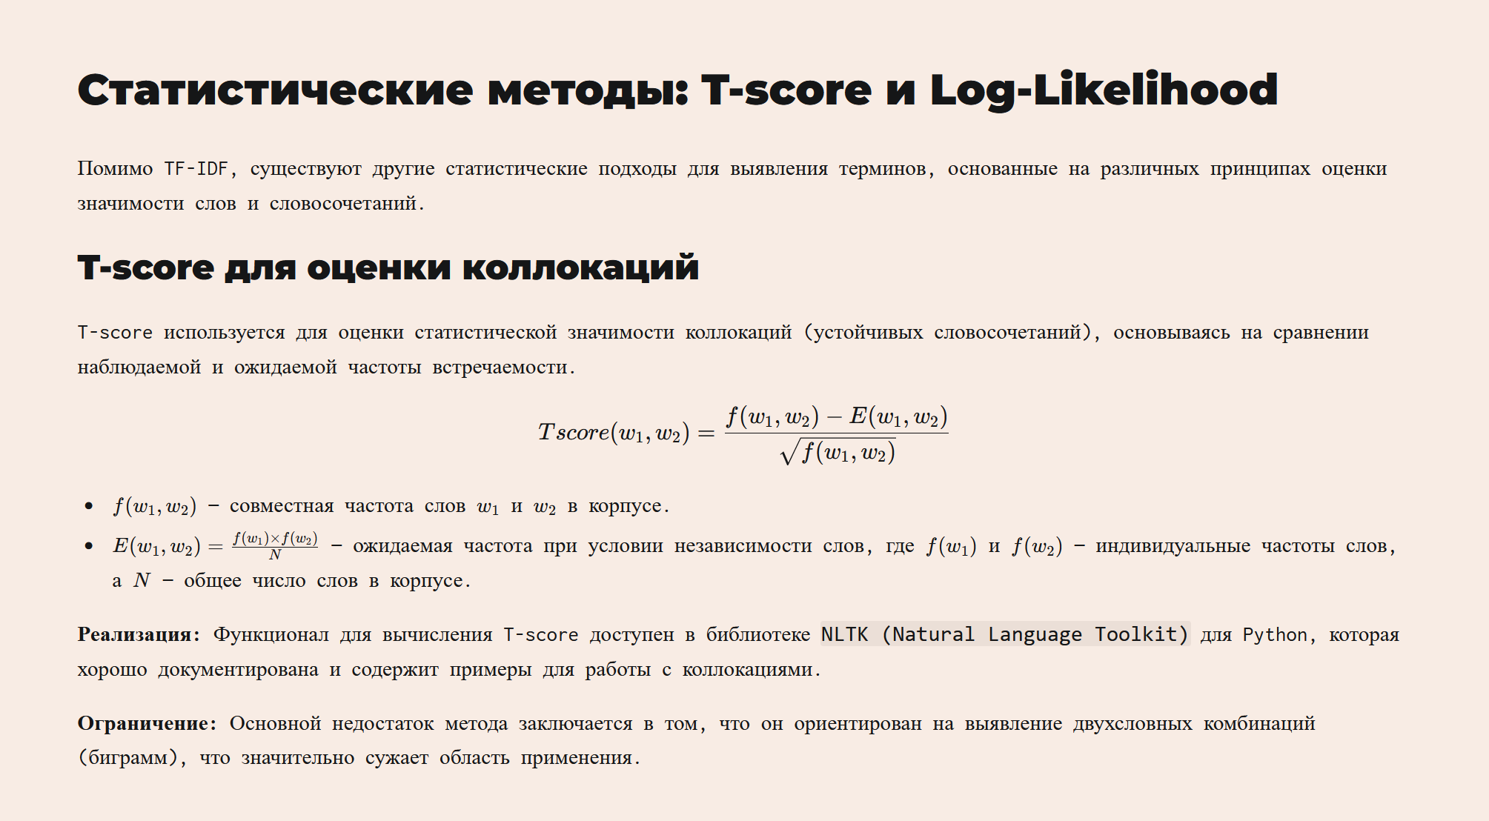
Статистические методы: T-score и Log-Likelihood
Помимо TF-IDF, существуют другие статистические подходы для выявления терминов, основанные на различных принципах оценки значимости слов и словосочетаний.
T-score для оценки коллокаций
T-score используется для оценки статистической значимости коллокаций (устойчивых словосочетаний), основываясь на сравнении наблюдаемой и ожидаемой частоты встречаемости.
f(w_1, w_2) — совместная частота слов w_1 и w_2 в корпусе.
E(w_1, w_2) = \frac{f(w_1) \times f(w_2)}{N} — ожидаемая частота при условии независимости слов, где f(w_1) и f(w_2) — индивидуальные частоты слов, а N — общее число слов в корпусе.
Реализация: Функционал для вычисления T-score доступен в библиотеке NLTK (Natural Language Toolkit) для Python, которая хорошо документирована и содержит примеры для работы с коллокациями.
Ограничение: Основной недостаток метода заключается в том, что он ориентирован на выявление двухсловных комбинаций (биграмм), что значительно сужает область применения.

Slide 10
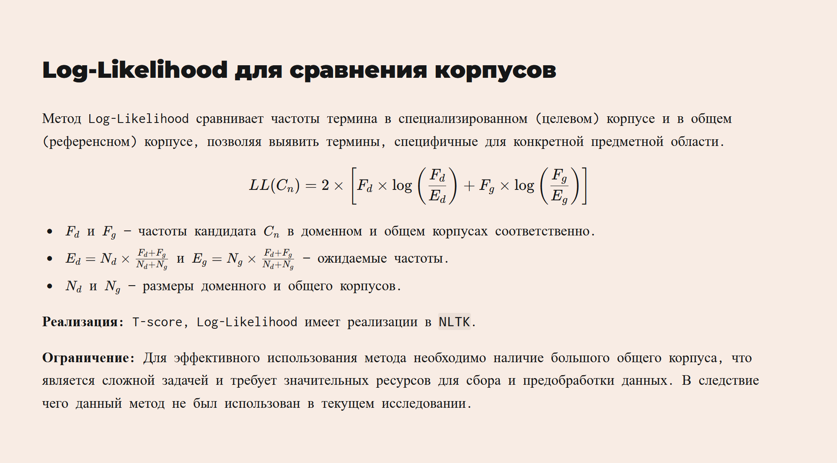
Log-Likelihood для сравнения корпусов
Метод Log-Likelihood сравнивает частоты термина в специализированном (целевом) корпусе и в общем (референсном) корпусе, позволяя выявить термины, специфичные для конкретной предметной области.
F_d и F_g — частоты кандидата C_n в доменном и общем корпусах соответственно.
E_d = N_d \times \frac{F_d + F_g}{N_d + N_g} и E_g = N_g \times \frac{F_d + F_g}{N_d + N_g} — ожидаемые частоты.
N_d и N_g — размеры доменного и общего корпусов.
Реализация: T-score, Log-Likelihood имеет реализации в NLTK.
Ограничение: Для эффективного использования метода необходимо наличие большого общего корпуса, что является сложной задачей и требует значительных ресурсов для сбора и предобработки данных. В следствие чего данный метод не был использован в текущем исследовании.

Slide 11
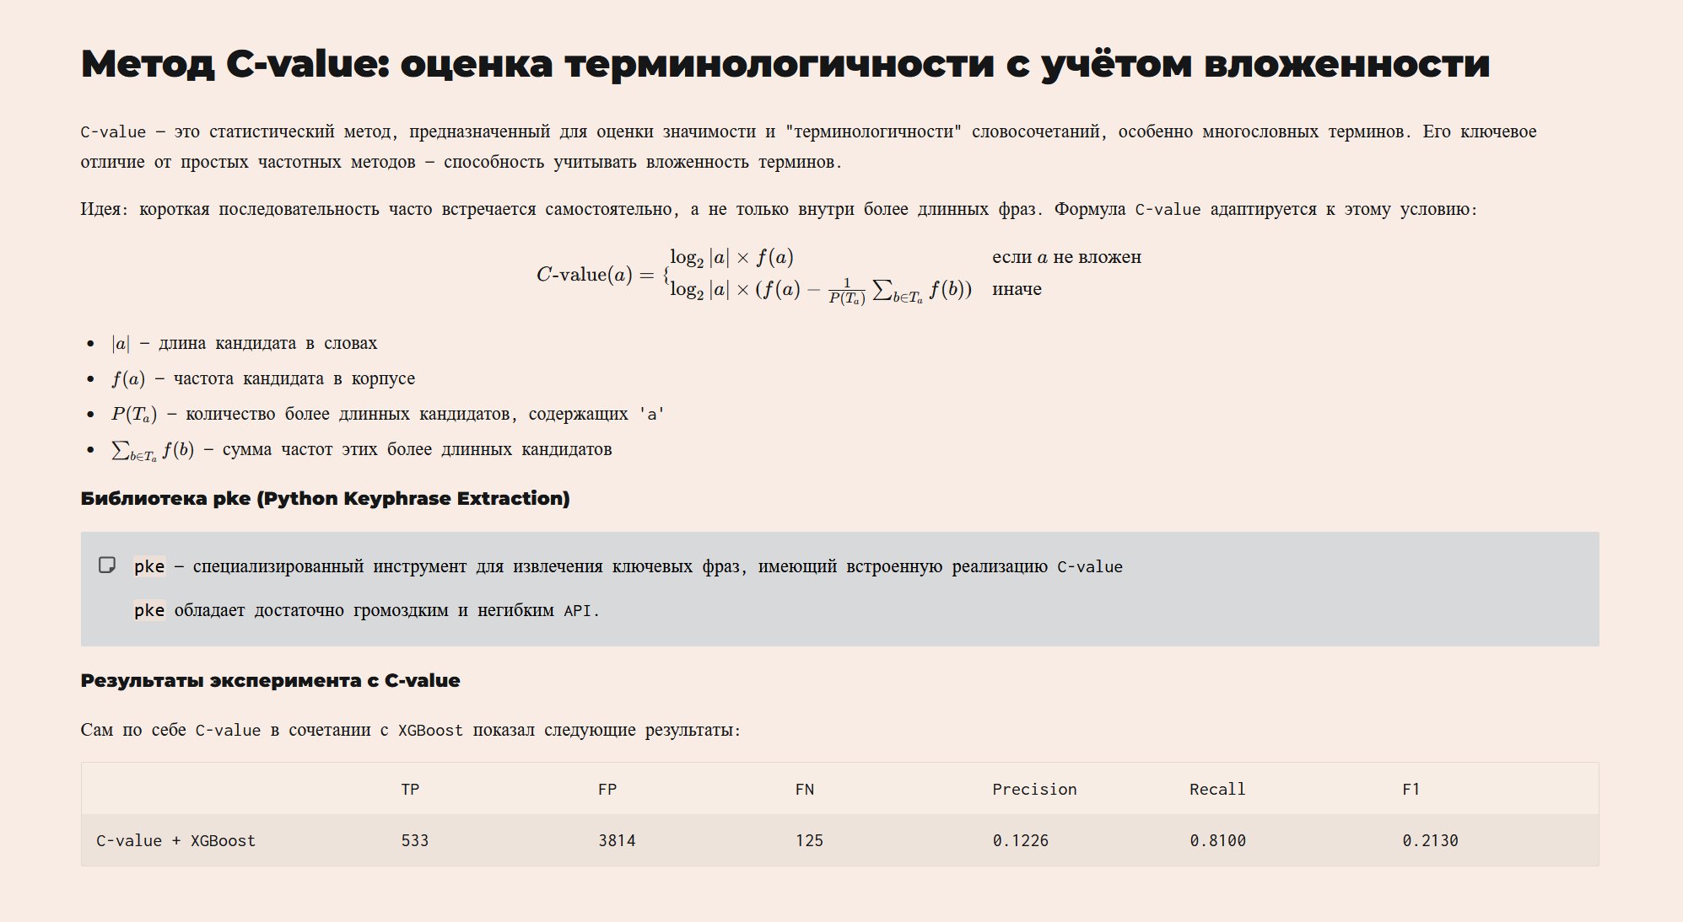

Метод C-value: оценка терминологичности с учётом вложенности
C-value — это статистический метод, предназначенный для оценки значимости и "терминологичности" словосочетаний, особенно многословных терминов. Его ключевое отличие от простых частотных методов — способность учитывать вложенность терминов.
Идея: короткая последовательность часто встречается самостоятельно, а не только внутри более длинных фраз. Формула C-value адаптируется к этому условию:
|a| — длина кандидата в словах
f(a) — частота кандидата в корпусе
P(T_a) — количество более длинных кандидатов, содержащих 'a'
\sum_{b \in T_a} f(b) — сумма частот этих более длинных кандидатов
Библиотека pke (Python Keyphrase Extraction)
pke — специализированный инструмент для извлечения ключевых фраз, имеющий встроенную реализацию C-value
pke обладает достаточно громоздким и негибким API.
Результаты эксперимента с C-value
Сам по себе C-value в сочетании с XGBoost показал следующие результаты:
TP
FP
FN
Precision
Recall
F1
C-value + XGBoost
533
3814
125
0.1226
0.8100
0.2130

Slide 12

2.1 RAKE (Rapid Automatic Keyword Extraction)
RAKE (Rapid Automatic Keyword Extraction) — это алгоритм, разработанный для эффективного извлечения ключевых слов и фраз из отдельных документов, основываясь на частоте слов и их совместной встречаемости.
Принцип работы алгоритма RAKE
Формирование фраз-кандидатов
Сбор статистики
Текст сегментируется на непрерывные последовательности слов, используя список стоп-слов (предлоги, союзы) как разделители. Эти последовательности становятся потенциальными ключевыми фразами.
Для каждого слова в документе вычисляются его частота (freq(word)) и степень (degree(word)), которая отражает суммарное количество встречаемости слова с другими в пределах одной фразы.
Оценка значимости фраз
Ранжирование и извлечение
Каждая фраза-кандидат получает итоговый score, рассчитываемый как сумма отношений degree к freq для всех входящих в неё слов.
Фразы ранжируются по убыванию их score, и топ-N фраз, имеющих наибольшую значимость, извлекаются как ключевые термины документа.
Практическая реализация и тестирование
Python-библиотека rake_ulik
TP
FP
FN
Precision
Recall
F1
RAKE
87
460
571
0.1590
0.1322
0.1444

Slide 13

Приложение к статистическим методам
1
2
Лингвистические и орфографические признаки
Отсутствие предобученных feature-based моделей
Использование лингвистических (например, частей речи) и орфографических (например, написание английских слов в русском тексте).
Ранее рассмотренные статистические признаки могли бы быть объединены для обучения feature-based моделей машинного обучения, классифицирующих слова как термины. Однако, в ходе исследования не было обнаружено предобученных моделей подобного рода, адаптированных для русскоязычных научных текстов.
Модель spaCy en_acl_terms_sm
Модель en_acl_terms_sm из библиотеки spaCy, обученная на англоязычном корпусе научных статей по компьютерной лингвистике, демонстрирует высокую F1-меру (94.71) при распознавании терминов как именованных сущностей. Теоретически, её можно было бы применить к переведённому русскому тексту.
Ключевое ограничение: Проблема точного сопоставления терминов. Прямой перевод искажает порядок слов, делая невозможным точное определение границ и позиций исходного термина в оригинальном русскоязычном тексте.

Slide 14

Методы машинного обучения: Последовательная разметка
Последовательная разметка — модель анализирует текст токен за токеном, присваивая каждому слову или символу метку. Чаще всего используются схемы BIO или BIOES.
B (Begin)
I (Inside)
O (Outside)
Токен является началом многословного термина.
Токен находится внутри многословного термина (не является началом или концом).
Токен не является частью какого-либо термина.
E (End)
S (Single)
Токен является концом многословного термина (только в схеме BIOES).
Токен является однословным термином (только в схеме BIOES).

Slide 15

Flair: Инструмент для последовательной разметки
Flair, библиотека отличается мультиязычностью, поддерживая множество языков, включая русский, через предобученные модели.
Гибкость и API
Модель SequenceTagger
Простой и интуитивно понятный API позволяет легко дообучать модели на собственных данных.
В основе Flair лежит модель SequenceTagger, которая использует contextual string embeddings (например, Flair-эмбеддинги) в сочетании с BiLSTM-CRF для высокоэффективной последовательной разметки.
Практическая реализация и результаты
При дообучении модели Flair SequenceTagger для задачи распознавания терминов (без качественной BIO/BIOES-разметки) на тестовой выборке были получены следующие метрики:
TP
FP
FN
Precision
Recall
F1
Flair
202
2023
456
0.0908
0.3070
0.1401
AllenNLP: Альтернативная платформа
AllenNLP — предоставляет обширную поддержку для различных архитектур последовательной разметки, предлагая высокую гибкость для глубокой настройки.
Причина неиспользования: AllenNLP оказался более сложным в настройке и имел менее дружелюбную документацию по сравнению с Flair.

Slide 16
BERT-модели для извлечения терминов
BERT-модели для последовательной разметки
BERT (Bidirectional Encoder Representations from Transformers) — это мощная трансформерная модель, предобученная на маскировании языкового моделирования. Её ключевое преимущество — двунаправленное кодирование контекста слова. Для последовательной разметки поверх выходных эмбеддингов BERT добавляется простой классификационный слой.
ruBERT-base-cased (DeepPavlov)
ruBERT (SberDevices)
Характеристика: Многоязычная модель, дообученная на русской Википедии и новостных корпусах.
Характеристика: Модель, предобученная на обширном русскоязычном корпусе (Википедия, новости, книги, веб-сайты, субтитры).
Параметры: 12 слоёв, 768 скрытых единиц, 12 голов внимания.
Параметры: 12 слоёв, 768 скрытых единиц.
Применимость: В экспериментах часто показывает стабильно лучшие результаты, чем ruBERT от DeepPavlov, благодаря более разнообразному и чистому корпусу.
Применимость: Решает широкий спектр задач NLP на русском языке.

Slide 17
Бинарная классификация с глубоким обучением
Этот двухэтапный подход является альтернативой последовательной разметке. Сначала из текста извлекаются фразы-кандидаты, затем для каждого кандидата модель определяет, является ли данная фраза термином.
Выделение фраз-кандидатов
Бинарная классификация
Генерация потенциальных терминов из текста с использованием n-грамм или лингвистических шаблонов.
Модель на основе контекста определяет, является ли выбранная фраза-кандидат термином.
Архитектура и математический аппарат
В основе подхода лежит тонкая настройка BERT-подобных моделей. Контекстное предложение и фраза-кандидат объединяются в единую входную последовательность. Выходные эмбеддинги специального токена [CLS] используются для бинарной классификации.
Для реализации также используются мощные BERT-модели, такие как ruBERT-base-cased (DeepPavlov) и ruBERT (SberDevices), показавшие высокую эффективность в задачах последовательной разметки.

Slide 18
Сравнение подходов BERT-моделей
Исследование из статьи кафедры алгоритмических языков сфокусировано на сравнении двух принципиально разных подходов к автоматическому распознаванию терминов (ATE) в русскоязычных научных текстах по математике и программированию с использованием BERT-моделей.
1
2
Бинарная классификация кандидатов
Последовательная разметка токенов
Модель определяет, является ли предварительно выделенная фраза термином или нет, решая задачу бинарной классификации.
Каждому токену в тексте присваивается метка (например, B-BEGIN, I-INSIDE, O-OUTSIDE), что позволяет точно определять границы терминов.
Оба подхода были реализованы и протестированы на одном специализированном размеченном корпусе для оценки их эффективности.

Slide 19

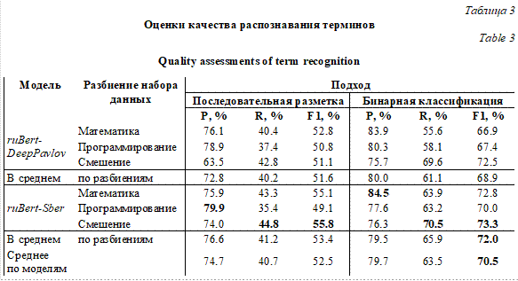

Результаты применения
Мой результат
(практически “сырая реализация”)
Результаты в статье
Метрика | Exact Match | Relaxed Match
Precision (P) | 0.3993 | 0.7711
Recall (R) | 0.8830 | 0.9483
F1-score (F1) | 0.5499 | 0.8506

Slide 20

One-shot / Few-shot Prompting с LLM
Современные большие языковые модели (LLM), такие как GPT, YandexGPT или открытые аналоги, способны извлекать термины без дообучения. Вместо этого используется техника промптинга, где модель получает текстовую инструкцию и контекст.
1
2
Zero-shot Prompting
One-shot / Few-shot Prompting
Модель получает только инструкцию и входной текст, самостоятельно определяя требуемый формат и специфику задачи.
К инструкции добавляется один или несколько наглядных примеров (input → output), что позволяет модели лучше понять требуемый формат и может включать выдачу классов терминов.
Хотя YandexGPT5 предлагал большие возможности для реализации, его применение было отложено из-за временных ограничений проекта.

Slide 21

Методы для многоклассовой классификации терминов
Второй этап задачи RuTermEval-2024 требует не только извлечения терминов, но и их классификации по типу:
SPEC (Specific Term)
COMM (Common Term)
NOM (Nomen)
Характерен только для данной научной области, понятен узкому кругу экспертов.
Относится к предметной области, но понятен и неспециалисту.
Уникальное название объекта (алгоритма, метода, закона, базы данных, препарата).
Для решения этой задачи может быть использована стратегия, надстраиваемая над существующими решениями для извлечения терминов.

Slide 22
Модификация модели последовательной разметки для многоклассовой классификации
Модели последовательной разметки, используемые для извлечения терминов, могут быть адаптированы для многоклассового распознавания, что позволяет классифицировать извлеченные термины по их типу.
1
2
3
Расширенная схема разметки
Адаптация архитектуры
Оценка и трудности
Архитектура модели (например, BertForTokenClassification) остается прежней, но изменяется размер выходного слоя. Модель обучается на корпусе CL-RuTerm3, где каждый термин уже имеет присвоенный класс.
Хотя подход концептуально корректен, готовые реализации показали нестабильные результаты и сложность в отладке, что привело к отказу от его использования в данном проекте.
Вместо стандартной BIO-разметки для одного класса TERM используется расширенный набор меток: B-SPEC, I-SPEC, B-COMM, I-COMM, B-NOM, I-NOM, O.

Slide 23
Каскадная классификация: отдельный классификатор
Этот более модульный и гибкий подход предполагает разделение задачи на два этапа: сначала извлечение терминов, а затем классификация найденных кандидатов на три класса (SPEC, COMM, NOM). Для каждого термина-кандидата запускается отдельная модель, которая анализирует его в контексте исходного предложения.
1
2
Классические алгоритмы
Трансформерные модели
Используют набор сконструированных признаков (лингвистические, статистические, лексические). Примеры включают логистическую регрессию, Random Forest и CatBoost.
Современный подход с использованием моделей типа AutoModelForSequenceClassification (например, на основе ruBERT или ruRoBERTa). Модель естественным образом поддерживает многоклассовую классификацию с параметром num_labels=3.
Главное преимущество каскадной классификации в том, что она позволяет независимо выбирать и улучшать наиболее эффективные модели как для извлечения, так и для классификации.

Slide 24
Sentence-BERT для классификации
В рамках каскадного подхода к многоклассовой классификации терминов, Sentence-BERT (SBERT) играет ключевую роль на втором этапе, обеспечивая семантически обогащенные представления для найденных кандидатов.
01
02
Сценарий применения
Механизм работы
После извлечения терминов, SBERT используется для получения векторных представлений (эмбеддингов) либо самого термина, либо пары «термин + контекст» из исходного текста.
Эти векторные представления затем подаются на вход простому классификатору (например, линейному слою) или используются для семантического сравнения с эталонными векторами каждого класса.
Использование SBERT обеспечивает семантически богатые представления, что значительно повышает качество классификации, особенно для сложных случаев различения между SPEC и COMM терминами.Метод не является готовым решением.

Slide 25
Заключение
В результате проведённого анализа были систематизированы готовые методы и инструменты для автоматического извлечения терминов из научных текстов, применимые для участия в конкурсе RuTermEval-2024.
1
2
Классификация подходов
Библиотеки и модели
Были подробно рассмотрены и классифицированы следующие методы:
Составлен список готовых решений:
Для статистики: scikit-learn, Gensim, pke, rake-nltk, NLTK
Статистические (TF-IDF, C-value, Log-Likelihood, RAKE)
Для ML: Flair, AllenNLP, HuggingFace Transformers
Машинное обучение с feature engineering (Gradient Boosting)
Предобученные модели: ruBERT-DeepPavlov, ruBERT-Sber, ruRoBERTa-large
Последовательная разметка (BiLSTM-CRF, ruBERT)
Бинарная классификация (ruBERT, ruRoBERTa)
LLM с zero-shot/one-shot/few-shot промптингом (YandexGPT, DeepSeek)
Быстрый прототип
Сбалансированное решение
Гибкость без обучения
Рекомендуется использовать TF-IDF для быстрой проверки гипотез и начальной оценки.
Для достижения высокой точности и надёжности — ruBERT с бинарной классификацией.
В случае необходимости адаптивности и минимальных затрат на обучение — YandexGPT с качественным промптом.

Slide 26

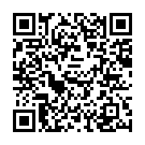
Выводы
Проведённый анализ методов и практические эксперименты по автоматическому извлечению и классификации терминов из русскоязычных научных текстов позволяют сформулировать следующие ключевые выводы:
Готовые решения: Недостаток и Адаптация
Эффективность: Компромисс "Простота vs. Качество"
Полноценные продукты для русского языка отсутствуют. Англоязычные инструменты требуют значительной адаптации и дообучения.
Статистические методы (TF-IDF, C-value) просты во внедрении (F1 до 40%), но могут конкурировать с базовыми моделями глубокого обучения.
Terminator – интересный проект,
но ссылки на веса не работают.
Глубокое обучение (BERT) требует ресурсов и данных, но достигает F1 70-78%.
Критическая зависимость от данных
Нерешенные проблемы: Вложенные термины
Качество любого подхода, особенно ML, напрямую зависит от объёма и качества размеченных данных. Методы, основанные на BIO/BILOU схеме, уязвимы к плохо размеченным данным.
Эффективное извлечение вложенных терминов остаётся главной нерешённой проблемой. Большинство стандартных архитектур не предназначены для предсказания нескольких меток для одного токена.

